Slide 1




Bài 69- Tiết 1
THỂ TÍCH
CỦA MỘT HÌNH
(Trang 34-35)

Slide 2







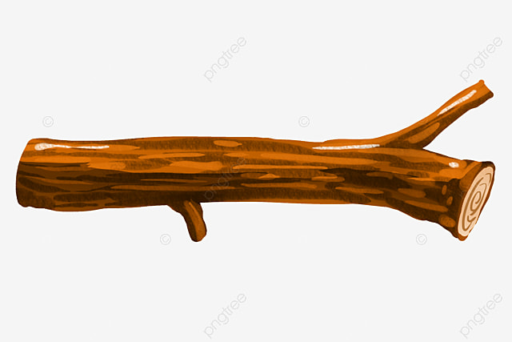
Mục tiêu
- HS nhận biết được thể tích thông qua một số biểu tượng cụ thể.
- HS vận dụng để giải quyết được vấn đề đơn giản liên quan đến thể tích.

Slide 3



KHỞI ĐỘNG

Slide 4
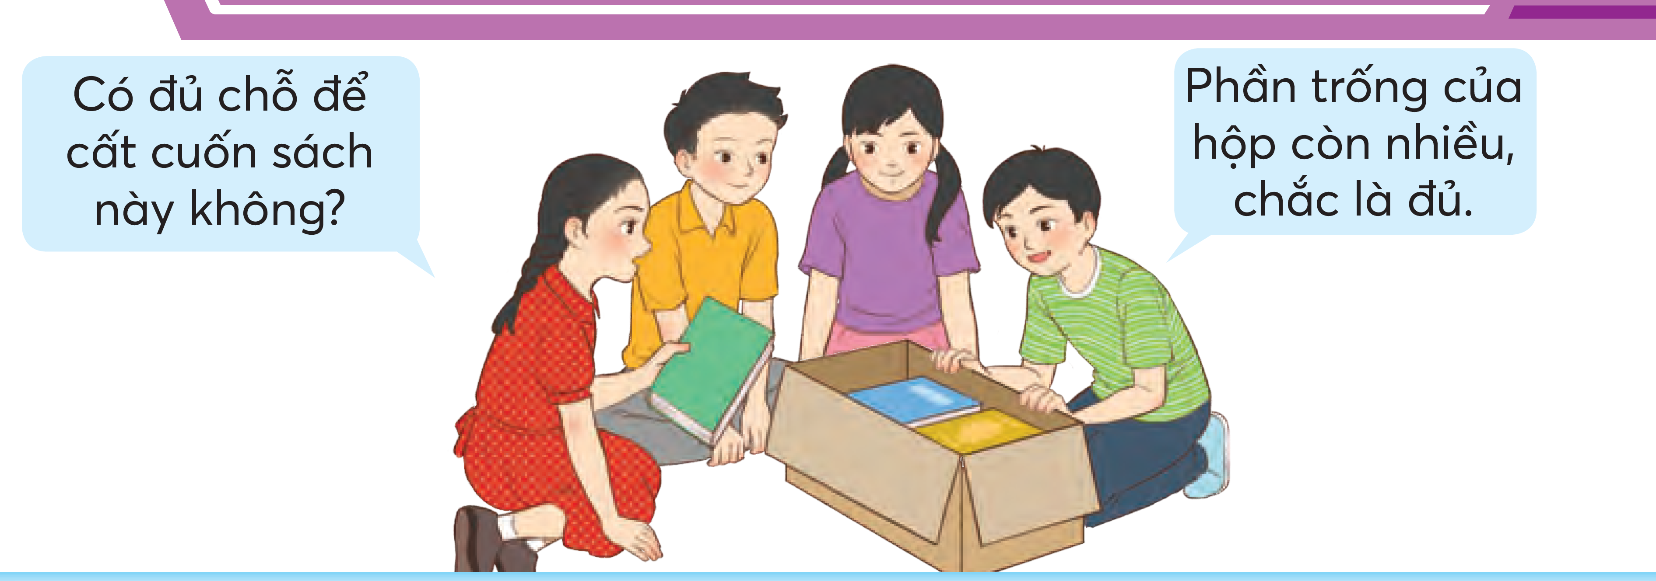

Slide 5



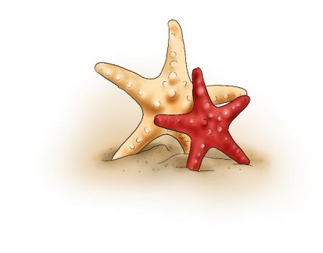
Một hình hộp chữ nhật gồm 6 mặt (4 mặt xung quanh và 2 mặt đáy).
Người ta dùng đơn vị đo diện tích để đo độ lớn của các mặt.
Trình tự bấm slide:
1. Click trái cho Hình hộp hiện ra.
2. Click trái để hỏi và trả lời câu hỏi 1.
3. Nhấn nút tách hình để bung ra các mặt của hình hộp.
4. Click trái để hỏi và trả lời câu hỏi 2.
5. Nhấn nút ráp hình để tạo lại thành hình hộp.
6. Click trái để hỏi và trả lời câu hỏi 3.
7. Click trái để dẫn nhập: thể tích là gì?
Người ta dùng đơn vị đo thể tích.
Người ta dùng đơn vị đo nào để đo độ lớn của khoảng không gian mà hình hộp chữ nhật chiếm?
Người ta dùng đơn vị đo nào để đo độ lớn của các mặt tạo nên hình hộp chữ nhật?
Một hình hộp chữ nhật có bao nhiêu mặt?
Thể tích là gì?
Tách
Ráp
Notes:
Trình tự bấm slide:
1. Click trái cho Hình hộp hiện ra.
2. Click trái để hỏi và trả lời câu hỏi 1.
3. Nhấn nút tách hình để bung ra các mặt của hình hộp.
4. Click trái để hỏi và trả lời câu hỏi 2.
5. Nhấn nút ráp hình để tạo lại thành hình hộp.
6. Click trái để hỏi và trả lời câu hỏi 3.
7. Click trái để dẫn nhập: thể tích là gì?

Slide 6
Khám phá

Slide 7
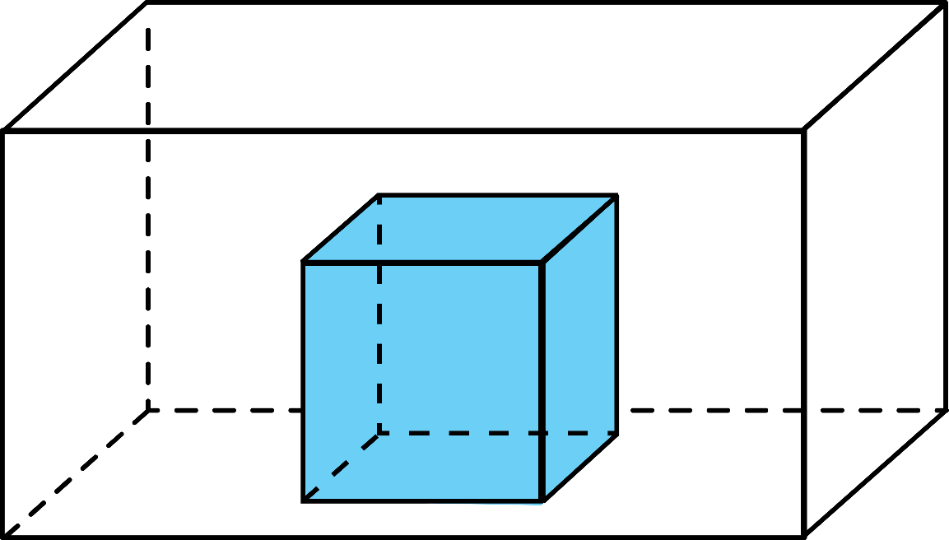
Ví dụ 1
Hình lập phương nằm hoàn toàn trong hình hộp chữ nhật.
Ta nói:
– Thể tích hình lập phương bé hơn thể tích hình hộp chữ nhật.
– Thể tích hình hộp chữ nhật lớn hơn thể tích hình lập phương.

Slide 8
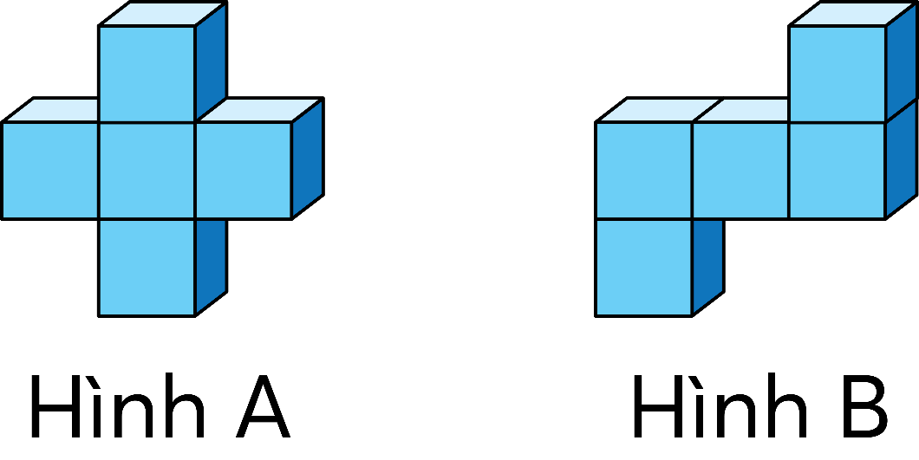
Trong ví dụ 2 và ví dụ 3, các hình lập phương nhỏ có kích thước như nhau.
Ví dụ 2
Hình A và hình B, mỗi hình gồm 5 hình lập phương.
Ta nói: Thể tích hình A bằng thể tích hình B.

Slide 9
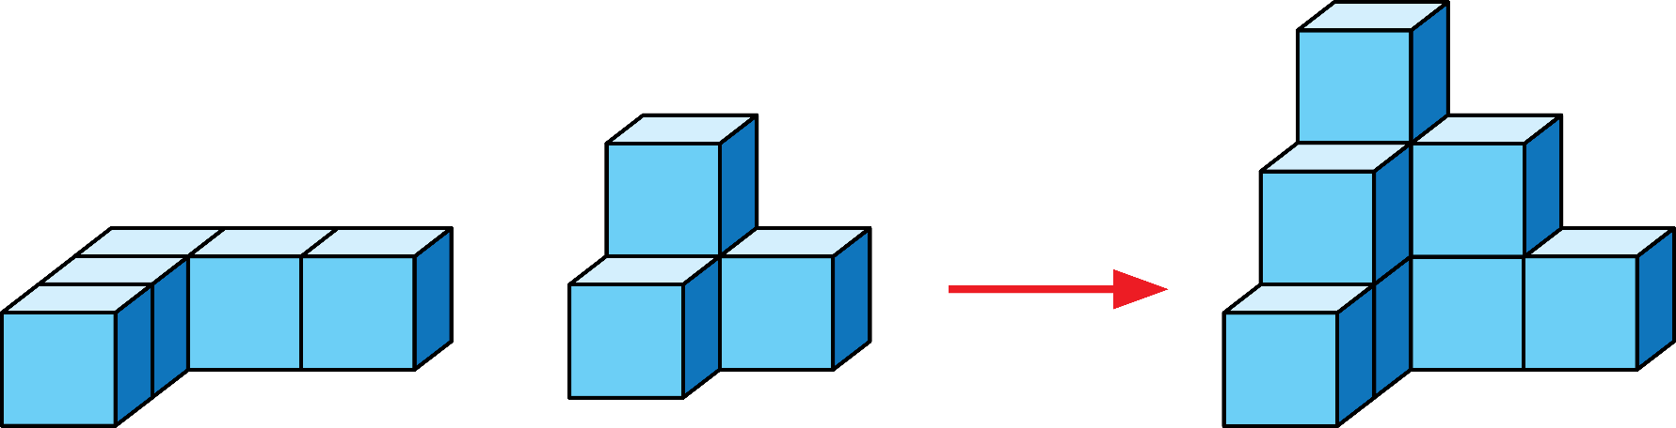
Ví dụ 3
Hình C
Hình D
Hình E
Hình C gồm 5 hình lập phương, hình D gồm 4 hình lập phương.
Hình E gồm 9 hình lập phương.
Ta nói: Thể tích hình E bằng tổng thể tích các hình C và D.

Slide 10
Thực hành

Slide 11

Đặt đồ vật (chẳng hạn cục tẩy) vào trong hộp bút rồi nói theo mẫu.
Mẫu:
Thể tích cục tẩy bé hơn thể tích hộp bút.
Thể tích hộp bút lớn hơn thể tích cục tẩy.

Slide 12
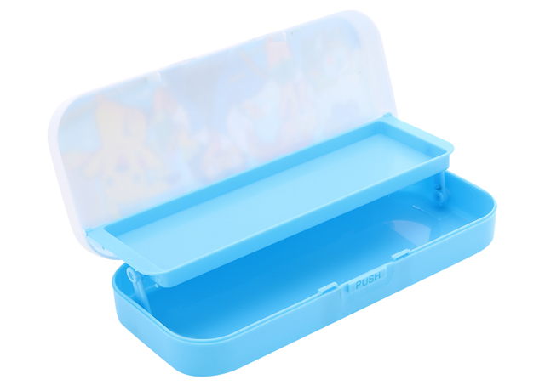
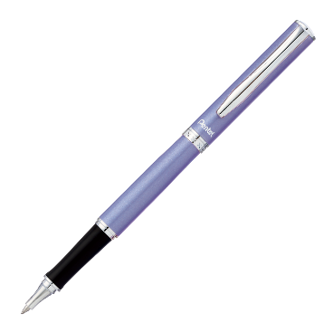
Thể tích bút máy bé hơn thể tích hộp bút.
Thể tích hộp bút lớn hơn thể tích bút máy.

Slide 13
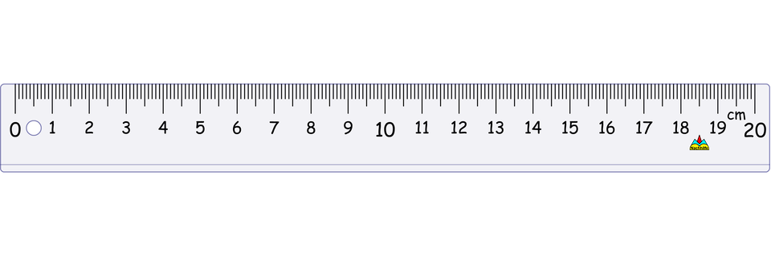
Thể tích thước kẻ bé hơn thể tích hộp bút.
Thể tích hộp bút lớn hơn thể tích thước kẻ.

Slide 14

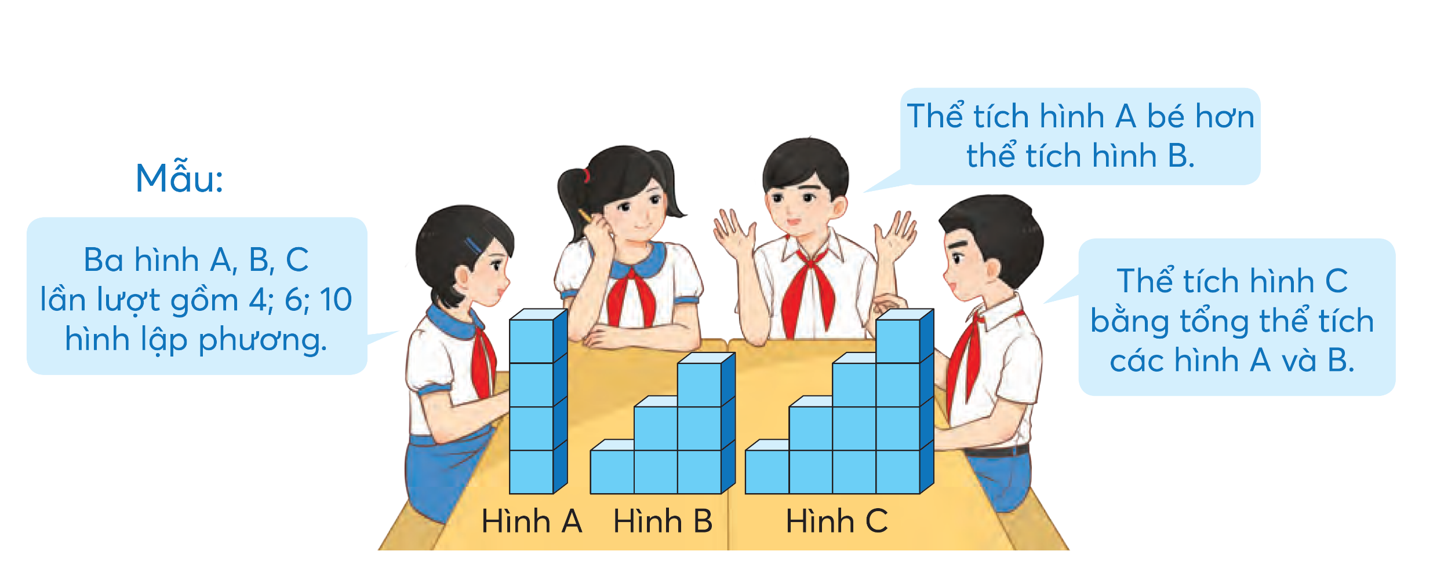
Ghép các hình lập phương như nhau để được các hình, rồi nói về thể tích.

Slide 15





Chúc các em học tốt!

